Slide 1
Лекция 4.
Классификация соединений составных частей и видов сборки

Slide 2
Сборка
Является завершающим этапом производства машин и в значительной мере определяет их качество.
Достаточно запрессовать подшипник качения с небольшим перекосом или слабо затянуть резьбовое соединение, чтобы нарушить нормальную работы машины и вызвать быстрый выход ее из строя.
Сборка отличается высокой трудоемкостью, которая составляет примерно от 20 до 50 % от общей трудоемкости изготовления изделий.
Основная часть (50…55 %) слесарно-сборочных работ представляет собой ручные работы, требующие больших физических усилий и высокой квалификации рабочих
автоматизировано в настоящее время лишь 6…7 % от общего объема сборочных работ. Поэтому актуальной задачей машиностроения является механизация и автоматизация сборки.

Slide 3
Технологический процесс сборки
Технологический процесс, содержащий действия по установке и образованию соединений составных частей заготовки или изделия.

Slide 4
Сборочная операция
Технологическая операция установки и образования соединений составных частей заготовки или изделия.

Slide 5
Разъемные и неразъемные соединения
Разборка разъемных соединений происходит без нарушения целостности составных частей изделия;
При разборке неразъемных соединений эта целостность нарушается.

Slide 6
Подвижные и неподвижные соединения
В подвижных соединениях имеется возможность относительного перемещения составных частей изделия;
В неподвижных соединениях такой возможности нет.

Slide 7
Форма сопрягаемых поверхностей
Плоская;
Цилиндрическая;
Коническая;
Сферическая;
Винтовая;
Профильная.

Slide 8
Методы образования соединения
Резьбовой;
Клиновой;
Штифтовой;
Шпоночный;
Шлицевой;
Сварной;
Паяный;
Клепаный;
Клееный;
Фланцевый;
Ниппельный;
Штуцерный;
Прессовой;
Фальцованный;
Развальцованный;
Комбинированный.

Slide 9
Узловая и общая сборка
Под узлом понимают сборочную единицу, которая может собираться отдельно от других составных частей изделия или изделия в целом и выполнять определенную функцию в изделиях одного назначения только совместно с другими составными частями.
Если сборочная единица обладает полной взаимозаменяемостью,
возможностью сборки отдельно от других составных частей изделия или изделия в целом и способностью выполнять определенную функцию в изделии или самостоятельно, то ее называют агрегатом.
Сборка изделия или его составной части из агрегатов носит название агрегатной.

Slide 10
Стадии процесса сборки
Предварительная сборка;
Промежуточная сборка;
Сборка под сварку;
Окончательная сборка.

Slide 11
Предварительная сборка
Сборка заготовок, составных частей или изделия в целом, которые в последующем подлежат разборке.
Предварительную сборку, например, производят для определения размера неподвижного компенсатора.

Slide 12
Промежуточная сборка
Сборка заготовок, выполняемая для дальнейшей их совместной обработки.
Например, промежуточной сборке подвергают корпус редуктора с крышкой для совместной обработки отверстий под подшипники, прилегающих к отверстиям плоскостей и крепежных отверстий для крышек подшипников.

Slide 13
Сборка под сварку
Выполняется для придания требуемого взаимного
положения соединяемых ею составных частей изделия, которые устанавливают и закрепляют в специальных приспособлениях.

Slide 14
Окончательная сборка
Сборка изделия или его составной части, после которой не предусмотрена их последующая разборка при изготовлении.
Однако, после окончательной сборки крупных, уникальных изделий
тяжелого машиностроения (крупные паровые и гидравлические турбины, металлорежущие станки, прессы) их частично разбирают для транспортировки потребителю.

Slide 15
По механизации и автоматизации процесса сборка делится
Ручная;
Механизированная;
Автоматизированная;
Автоматическая.
При автоматизированной сборке управление средствами технологического оснащения ведется частично без участия людей;
При автоматической без непосредственного участия людей.

Slide 16
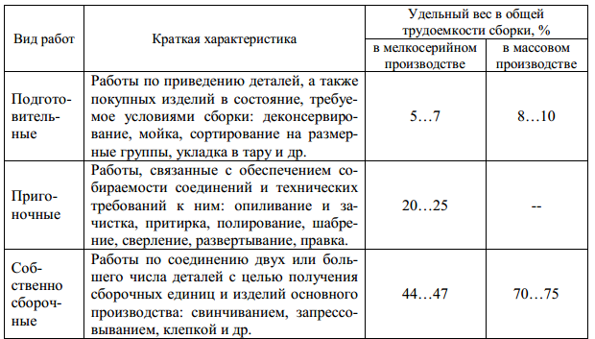
Виды работ, выполняемых при сборке

Slide 17
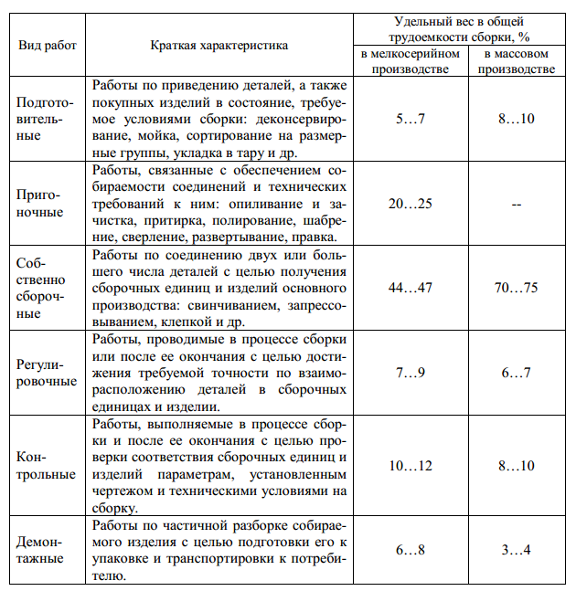
Виды работ, выполняемых при сборке

Slide 18
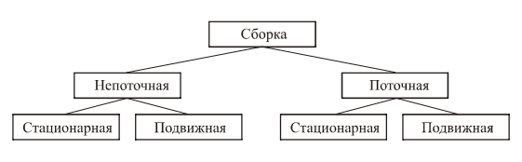
Организационные формы сборки

Slide 19
Непоточная стационарная сборка
Характеризуется тем, что собираемое изделие от начала до конца сборки остается на одном рабочем месте, к которому доставляются детали, узлы и агрегаты;
Сборку выполняет рабочий или бригада рабочих;
Рабочие места оснащают соответствующим оборудованием (прессы, металлорежущие станки и др.), универсальными приспособлениями и подъемно-транспортными средствами;
Сборочные работы включают разнообразные переходы и операции, что предъявляет высокие требования к квалификации рабочих;
Сборочные переходы приходится в значительной части выполнять последовательно, что удлиняет цикл сборки и снижает другие ее технико-экономические показатели;
Областью экономичного использования является единичное и мелкосерийное производство.

Slide 20
Непоточная подвижная сборка
Собираемое изделие периодически перемещается от одного рабочего места к другому;
Сборочные операции выполняют отдельные рабочие или бригады рабочих, специализирующиеся на определенных работах;
Рабочие места связывают с помощью транспортных устройств (рольгангов, рельсовых тележек и др.);
Окончив выполнение операции, рабочий перемещает изделие к следующему рабочему месту. При небольших размерах собираемых изделий это может делаться и вручную;
Для компенсации колебаний затрат времени на выполнение сборочных операций между рабочими местами создают заделы собираемых изделий;
Рабочие места оборудуют верстаками, сборочными приспособлениями и инструментами, контрольно-измерительными инструментами, стеллажами для деталей и узлов;
Более высокое техническое оснащение рабочих мест и их специализация способствует повышению производительности труда, качества сборки и сокращению ее цикла;
Применяют в условиях серийного производства.

Slide 21
Поточная стационарная сборка
Все собираемые изделия на протяжении всей сборки остаются на одних рабочих местах;
Рабочие же или их бригады по сигналу одновременно переходят
от одних собираемых изделий к другим через промежутки времени, равные такту;
Каждый рабочий (или бригада) выполняет закрепленную за
ним одну и ту же операцию на каждом из собираемых изделий, к которым доставляются детали и узлы;
Узкая специализация рабочих обеспечивает повышение качества
сборки и производительности труда;
Областью экономичного использования поточной стационарной сборки является серийное производство машин больших габаритов и массы (автомобили большой грузоподъемности, самолеты и т. п.).

Slide 22
Поточная подвижная сборка
Собираемое изделие непрерывно (в течение такта) или периодически (через такт) перемещается от одного рабочего места к другому, на которых выполняется одна сборочная операция;
Для перемещения собираемых изделий используют различные конвейеры (ленточные, цепные и др.). Ленточные конвейеры используют при сборке изделий небольших габаритов и массы, например, часов, небольших электродвигателей, карбюраторов и т. п. Цепные конвейеры осуществляют перемещение рельсовых тележек с установленными на них приспособлениями, в которых закрепляют собираемые изделия;
Рабочие места располагают по обе стороны конвейера и оснащают приспособлениями, монтажно-сборочным и измерительным инструментами, стеллажами для деталей и узлов;
Если конвейер находится в непрерывном движении, сборщик выполняет операцию, следуя за конвейером, а затем возвращается в исходное положение;
Обеспечивает более высокие технико-экономические показатели;
Например, на Волжском автомобильном заводе (ВАЗ), на котором сборка легковых автомобилей производится на непрерывно движущемся подвесном цепном конвейере длиной около 2 км, такт выпуска составляет 1 мин;
Область экономичного использования является крупносерийное и массовое производство.

